Slide 1


Slide 2
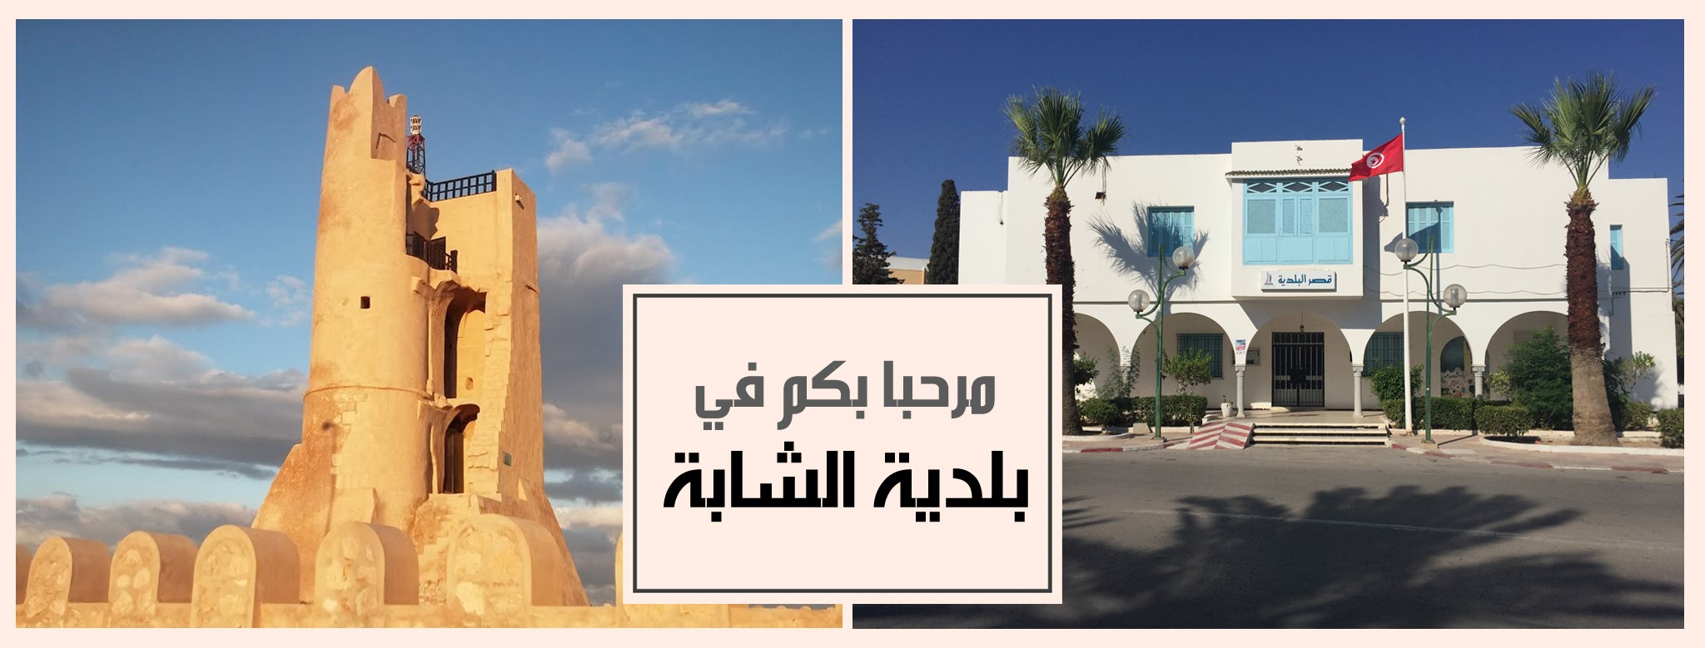

الجلسة العامة التشاركية عن بعد بالشراكة مع منظمات المجتمع المدني
الشابة في 04 ديسمبر 2020 على الساعة 15 مساءا

Slide 3


-برنامج العمل-
مسار إعداد المخطط الاستثماري التشاركي لسنة 2021
التشخيص الفني
الإستثمارات التي أنجزتها البلدية خلال الفترة 2016- 2020 و المشاريع الجهوية و الوطنية المبرمجة
التشخيص المالي
اقتراحات المواطنين من خلال جلسات المناطق السابقة
مقترحات المواطنين
نقاش
تقديم المنهجية المعتمدة من طرف المجلس البلدي لتوزيع الموارد المالية و قائمة المشاريع التي تم ضبطها من طرف المجلس البلدي
ممثلي المناطق

Slide 4
تقديم مسار إعداد المخطط الاستثماري التشاركي لسنة
2021
الأعمال التحضيرية
التشخيص الفني و المالي
إعداد البطاقات الأولية للمشاريع المقترحة
الجلسة العامة التشاركية عن بعد بالتنسيق مع منظمات المجتمع المدني الشريكة
الأعمال النهائية

Slide 5

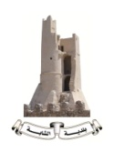
التشخيص الفني

Slide 6
إعداد المخطط السنوي للاِستثمار لسنة 2021
حسب المقاربة التشاركية
- معطيات عامة عن البلدية
- تقسيم ترابي للمنطقة البلدية
- جرد و تشخيص البنية التحتية لكل منطقة

Slide 7
معطيات عامة عن البلدية
البــــــــــــلديـــــة: الشابة
تاريخ الإحــــداث: 09 جانفي 1957بموجب الأمر عدد 112
هك المساحة الجملية: 13522
عدد السكّــــــان: 29282 ساكن
عدد المســاكــــن: 10207 مسكن
تاريخ المصادقة على مثال التهيئة العمرانيّة: 14 جويلية 2009 الأمر عدد 2203

Slide 8
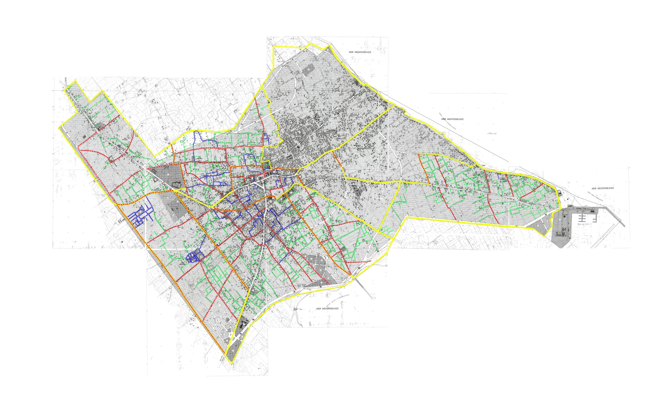
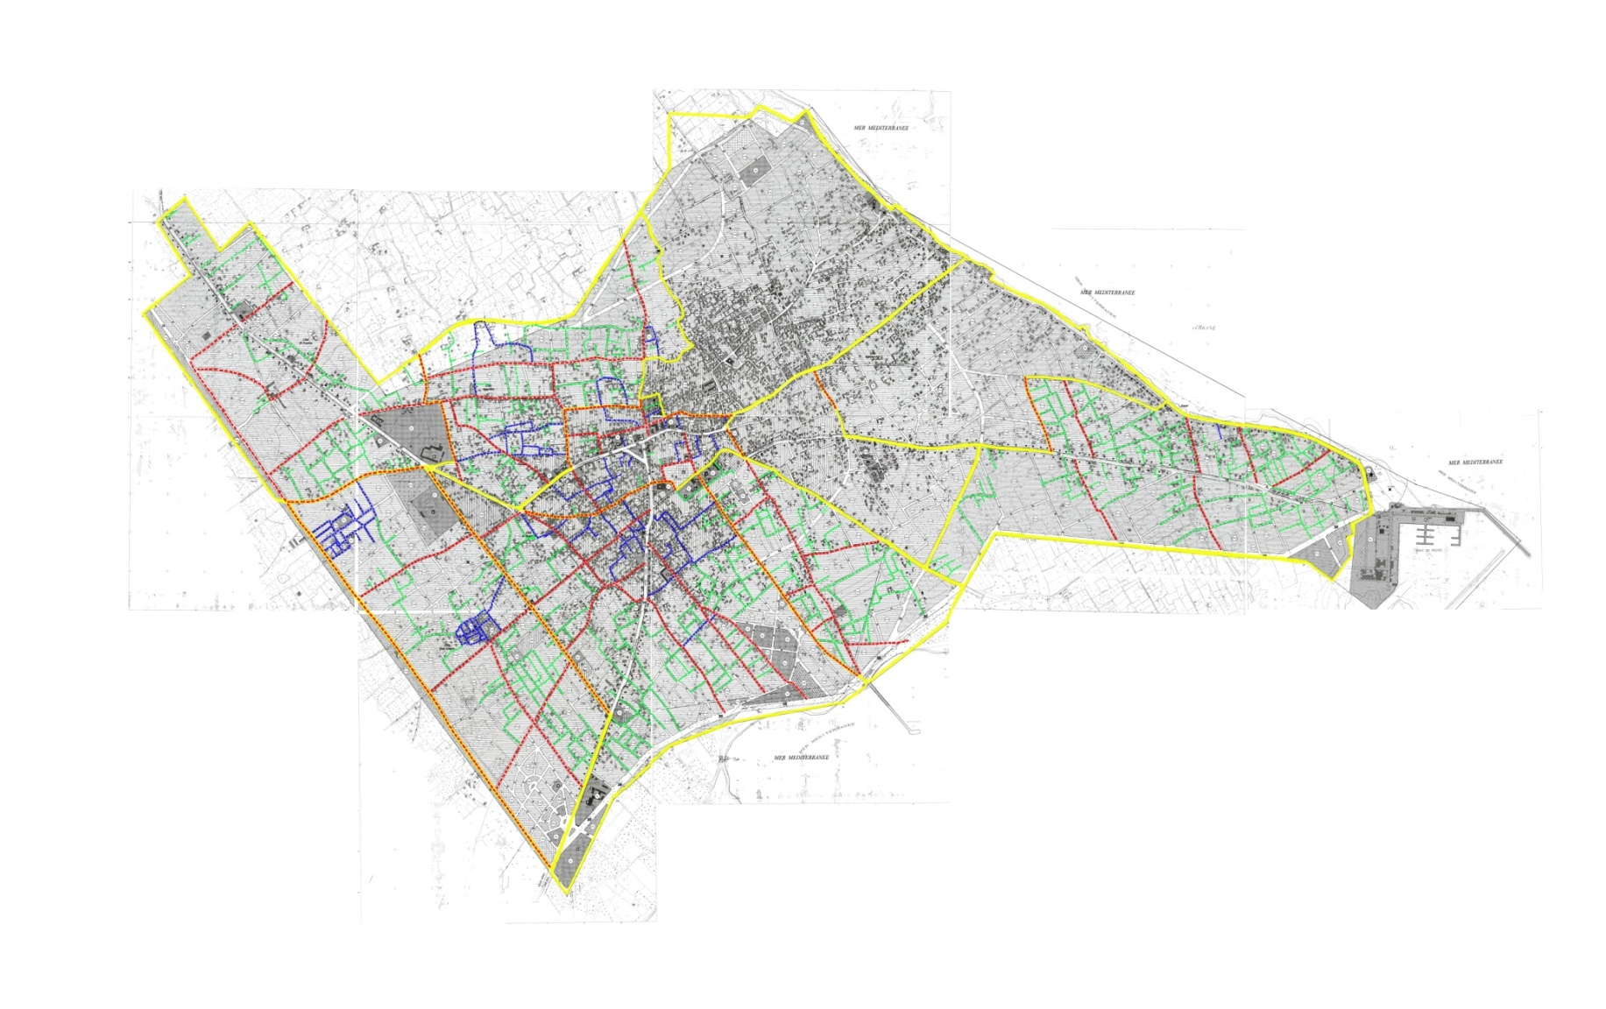
التقسيم الترابي للمنطقة البلدية

Slide 9
تقسيم المناطق
منطقة وسط المدينة
بمنطقة حي البساتين و سيدي سالم
منطقة حي المرسى
منطقة حي الوهاب
منطقة حي برج خديجة
منطقة حي الشاطئ
منطقة الحي الشرقي
منطقة حي عويدان
منطقة حي الفراحتة
منطقة حي حشاد و الهنشير

Slide 10
ترتيب المناطق حسب نسبة التعبيد
الرتبة | نسبة التعبيد | طول الشبكة | المنطقة
1 | %96 | 6590 | منطقة وسط المدينة
2 | %74 | 24265 | منطقة الحي الشرقي
3 | %54 | 12 740 | منطقة عويدان
4 | %51 | 17350 | منطقة حي البساتين و سيدي سالم
5 | %49 | 19 585 | منطقة الوهاب
6 | %35 | 11280 | منطقة المرسى
7 | %30 | 10 500 | منطقة الفراحتة
8 | %28 | 9 150 | منطقة حشاد و الهنشير
9 | %15 | 14 022 | منطقة الشاطئ
10 | %5 | 17 930 | منطقة برج خديجة

Slide 11

ترتيب المناطق حسب نسبة الربط بشبكة التطهير
الرتبة | نسبة الربط بالشبكة | طول الشبكة | المنطقة
1 | %88 | 2 620 | منطقة وسط المدينة
2 | %72 | 15 100 | منطقة الحي الشرقي
3 | %68 | 12 453 | منطقة الوهاب
4 | %64 | 4280 | منطقة حشاد و الهنشير
5 | %48 | 3 870 | منطقة المرسى
6 | %39 | 3940 | منطقة عويدان
7 | %23 | 3940 | منطقة حي البساتين و سيدي سالم
8 | 0 | 0 | منطقة برج خديجة
8 | 0 | 0 | منطقة الشاطئ
8 | 0 | 0 | منطقة الفراحتة

Slide 12
ترتيب المناطق حسب نسبة التنوير العمومي
الرتبة | نسبة التنوير | عدد نقاط التنوير | المنطقة
1 | %93 | 75 | منطقة وسط المدينة
2 | %78 | 290 | منطقة الحي الشرقي
3 | %75 | 188 | منطقة الوهاب
4 | %71 | 126 | منطقة عويدان
5 | %70 | 99 | منطقة المرسى
6 | %62 | 88 | منطقة حشاد و الهنشير
7 | %57 | 145 | منطقة الشاطئ
8 | %51 | 154 | منطقة حي البساتين و سيدي سالم
9 | %41 | 104 | منطقة برج خديجة
10 | %39 | 76 | منطقة الفراحتة

Slide 13

حوصلة لأهم النقائص المتعلقة بالبنية الأساسية لمجمل المناطق
من خلال التشخيص الفنّي يمكن لنا ملاحظة أنّ بلدية الشابة تشكو نقصا في البنية الأساسية حيث أنّ:
نسبة الربط بشبكة التطهير حوالي %41
نسبة التنوير حوالي %64
نسبة التعبيد بلغت حوالي %44

Slide 14
أهم النقائص حسب المناطق
المنطقــــــــــــة | أهــــــــــــــــم النقائـــــــــص
منطقـــة وسط المدينــــــة | حالة بعض الطرقات رديئة وتستوجـــــب التدخل العاجــــل من حيـــث التعبيـــــــد
منطقــة الحي الشــــــرقي | تصريف المياه المستعملـــــــــة والتنويـــــــر العمومـــــــــــي
منطقة حشاد والهنشيــــــر | تصريف المياه المستعملة، أغلب الطرقات تتطلب التدخل من حيث التعبيد والتنوير
منطقــــة حي البساتين و سيدي سالــــــــم | تصريف المياه المستعملة، إنارة عموميــــة وتعبيـــــد الطرقات
منطقــــة الوهــــــــــــــاب | تصريف الميـــــاه المستعملــــــة، وميـــــــــــــــاه الأمطـــــــار نسبة كبيرة من الطرقات في حالة رديئة تتطلب التدخل العاجـــــل من حيث التعبيد
منطقــــة عويـــــــــــــــدان | تصريف المياه المستعملة، الإنارة العمومية وتعبيد الطرقــــات
منطقـــة الفراحتــــــــــــــة | تصريف المياه المستعملة، تعبيد الطرقات وتنوير عمومـــــــي
منطقـــة الشاطــــــــــــــئ | تصريف المياه المستعملة، تعبيد الطرقات وتنوير عمومـــــــي
منطقــة برج خديجـــــــــة | تصريف المياه المستعملة، تعبيد الطرقات وتنوير عمومــــــي
منطقــــة المرســــــــــــــى | تصريف المياه المستعملة، تعبيــــــــــــد الطـــــــــــــــــــرقات

Slide 15
التقسيم الترابي لمناطق التوسع ببلدية الشابة
المنطقة الأولى: منطقة الشعابنة و السعفات وأولاد إبراهيم
بوبكر وأولاد سلامة بن محمود.
المنطقة الثانية: منطقة الغضابنة والسكامنة.
المنطقة الثالثة: منطقة الخمارة وجنان الجلاصي والمحامدة.

Slide 16
منطقة الشعابنة و السعفات وأولاد إبراهيم بوبكر وأولاد سلامة بن محمود

Slide 17

منطقة الغضابنة والسكامنة

Slide 18
منطقة الخمارة وجنان الجلاصي والمحامدة

Slide 19
جرد وتشخيص شبكة الطرقات
طول شبكة الطرقات : 17كم
طول شبكة الطرقات : 20 كم
طول شبكة الطرقات : 13 كم
نسبة الطرقات المعبدة: 64٪
نسبة الطرقات المعبدة : 75٪
نسبة الطرقات المعبدة : 70٪

Slide 20
ترتيب المناطق حسب نسبة التعبيد
الرتبة | نسبة التعبيد | طول الشبكة | المنطقة
1 | 75٪ | 20 كلم
2 | 70٪ | 13 كلم
3 | 64٪ | 17 كلم
منطقة الغضابنة والسكامنة
منطقة الخمارة وجنان
الجلاصي والمحامدة
منطقة الشعابنة
و السعفات وأولاد إبراهيم بوبكر وأولاد سلامة
بن محمود

Slide 21

برنامج تعبيد المسالك الريفية ببلدية الشابة
برنامج المجلس الجهوي لسنة 2017
وضعية المشروع | نوعية الأشغال | الطول (كلم) | إسم المسلك المتداول | ع/ر
بصدد الإنجاز | أشغال الحفر و الردم و بناء طبقات الطريق و تعبيد و بناء بعض المنشآت | 2 | مسلك أولاد سلامة بن محمود بالسعفات | 01
بصدد الإنجاز | أشغال الحفر و الردم و بناء طبقات الطريق و تعبيد و بناء بعض المنشآت | 1 | - مركز التربصات بالدويرةМС مسلك 82 | 02
برنامج المجلس الجهوي لسنة 2020 (تهيئة المسالك)
وضعية المشروع | نوعية الأشغال | الطول (كلم) | إسم المسلك المتداول | ع/ر
بصدد الإعلان عن طلب العروض | أشغال الحفر و الردم و بناء بعض المنشآت | 1.1 | نهج الخرطوم | 01
بصدد الإعلان عن طلب العروض | أشغال الحفر و الردم و بناء بعض المنشآت | 0.8 | نهج الفراحتة | 02

Slide 22

برنامج المجلس الجهوي لسنة 2020 (تهيئة و تعبيد المسالك)
وضعية المشروع | نوعية الأشغال | الطول (كلم) | إسم المسلك المتداول | ع/ر
بصدد إعداد ملفات طلب العروض | أشغال الحفر و الردم و بناء طبقات الطريق و تعبيد و بناء بعض المنشآت | 0.8 | نهج خالد إبن الوليد و طارق إبن زياد | 01
بصدد إعداد ملفات طلب العروض | أشغال الحفر و الردم و بناء طبقات الطريق و تعبيد و بناء بعض المنشآت | 0.7 | مسلك الأفراج | 02
بصدد إعداد ملفات طلب العروض | أشغال الحفر و الردم و بناء طبقات الطريق و تعبيد و بناء بعض المنشآت | 0.8 | ثلاثة أنهج رابطة ط ج 82 و مسلك السكامنة ( نهج حومة السماعلة) | 03
برنامج الصيانة الدورية للمسالك الريفية لسنة 2019
وضعية المشروع | نوعية الأشغال | الطول (كلم) | إسم المسلك المتداول | ع/ر
بصدد الإنجاز | بناء طبقات الطريق و إعادة التعبيد | 2.4 | مسلك الخمارة- الغضابنة- السكامنة | 01
المخطط الثالث عشر جزء 01 القسط الأول
وضعية المشروع | نوعية الأشغال | الطول (كلم) | إسم المسلك المتداول | ع/ر
بصدد الإعلان عن طلب العروض.آخر أجل لقبول العروض ( 20/10/2020) | أشغال الحفر و الردم و بناء طبقات الطريق و تعبيد و بناء بعض المنشآت | 9.3 | مسلك الحقاف 2 | 01

Slide 23
المخطط الثالث عشر الجزء 01 القسط الثاني
وضعية المشروع | نوعية الأشغال | الطول (كلم) | إسم المسلك المتداول | ع/ر
بصدد الدراسة على مستوى مركزي | أشغال الحفر و الردم و بناء طبقات الطريق و تعبيد و بناء بعض المنشآت | 8.5 | مسلك هنشير الجمل ( هنشير يزة) | 01
المخطط الثالث عشر الجزء 02
وضعية المشروع | نوعية الأشغال | الطول (كلم) | إسم المسلك المتداول | ع/ر
بصدد إعلان طلب العروض الدراسة على مستوى مركزي | أشغال الحفر و الردم و بناء طبقات الطريق و تعبيد و بناء بعض المنشآت | 4.2 | بئر الشايب من الدويرة خلف مركز الإصطياف ربط بمستوصف بئر الشايب | 01
بصدد إعلان طلب العروض لدراسة على مستولى مركزي | أشغال الحفر و الردم و بناء طبقات الطريق و تعبيد و بناء بعض المنشآت | 1.7 | أولاد شرف الدين وصولا إلى نهج قبودية | 02
بصدد إعلان طلب العروض الدراسة على مستوى مركزي | أشغال الحفر و الردم و بناء طبقات الطريق و تعبيد و بناء بعض المنشآت | 3 | عويدان من الحراتلية مرورا بدار بادة وصولا خلف مدرسة الفراحتة | 03
بصدد إعلان طلب العروض الدراسة على مستوى مركزي | أشغال الحفر و الردم و بناء طبقات الطريق و تعبيد و بناء بعض المنشآت | 0.6 | أولاد نصر | 04
بصدد إعلان طلب العروض الدراسة على مستوى مركزي | أشغال الحفر و الردم و بناء طبقات الطريق و تعبيد و بناء بعض المنشآت | 7 | الحقاف 1 | 05

Slide 24
قائمة في مشاريع التنمية المندمجة بمعتمدية الشابة المتعلقة بالبنية
الأساسية المنتجة والبنية الأساسية والتجهيزات الجماعية
عناصــــــــــر المشـــــــــــروع |  | الوحدة | المحتوى المادي | الكلفة (أ.د) | الملاحظات
البنية الأساسية المنتجة | كهربة البئر العميقة بالمنطقة السقوية ركيزة العايب وتجهيزها بمعدات ضخ | بئر | 1 | 150 | بصدد تركيب محول كهربائي
 | تهيئـــــة ســــوق أسبوعيـــــة بمنطقــــة السبخــــة بالشابـــــة | سوق | 1 | 1200 | في إنتظار الحصول على ترخيص في إشغال وقتي للملك العمومي البحري من طرف وكالة حماية الشريط الساحلي
البنية الأساسية | تهيئــــــة وتعبيــــــــد مسلـــــــــــك سيـــــــدي عبـــــــــد الله الغضابنة | كلم | 10 | 1800 | بصدد إعداد الدراسات في المرحلة النهائية
 | تهيئـــــة وتعبيـــــــــد مسلـــــــــــك الخمارة – جنان الجلاصي | كلم | 2 | 360
 | تهيئــــة وتعبيـــــــــد مسلـــــــــــك الزرايــدة – حريقـة سالــم | كلم | 2 | 360
 | تهيئـــة وتعبيــــــــد مسلــــــــــــك المحامـــدة- السعفــــــــات | كلم | 1.2 | 220
 | تهيئـــة وتعبيـــــــد مسلـــــــــــــك الشــط – جامـع الخمــارة | كلم | 1 | 180 | تم الإعلان عن طلب العروض المتعلق بإعداد الدراسات
 | تهيئـــة وتعبيــــــد مسلــــــــــــــك براقة – غابــة الشابــة | كلم | 3 | 540
 | تهيئـــة وتعبيــــــد مسلـــــــــــك الغضابنة – مرفأ الصخرتين | كلم | 1.5 | 300
 | تهيئــة وتعبيــــــد مسلـــــــــك الدويرة الشابة –مرسى العجمي | كلم | 0.5 | 100
 | مد شبكة التنوير العمومي من مركز الغابات (برج المراقبة الشابة في اتجاه مرسى العجمي) | ن إ | 50 | 150
 | تنويـــــر عمومــــي من مفتـــــرق الغضابنــة إلـى الشاطـــئ | ن إ | 35 | 100
 | تقويــــــة الخـــــــط الكهربائــــــــي بعمـــــــادة السعفــــــات | كلم | 2 | 235 | تم تحيين الكلفة و تحديد المسار من طرف الشركة التونسية للكهرباء و الغاز
تجهيزات جماعية | بنـــــــاء مركـــــــز الصحــــــــة الأساسيــــــة بسيــدي سالــــم | مركز | 1 | 331 | انطلقت الدراسة في مرحلة الدراسة التمهيدية المفصلة
 | تعشيـــــــب ملعـــــــــــــب رياضـــــــــــــي فرعـــــــــــــــي | ملعب | 1 | 400 | تم تعيين مصمم المشروع و تم إعداد ملف طلب العروض و الإعلان عن طلب العروض يوم 14 فيفري 2020 و تم فتح الإعتمادات في إنتظار إعداد الصفقة و الإذن الإداري بإنطلاق الأشغال.

Slide 25
برنامج مختلف المتدخلين في المجال البلدي
(برامج وطنية و جهوية)
الملاحظات | سنة البرمجة | الكلفة (أ.د) | بيان المشروع
مشروع مبرمج ضمن القسط الرابع (2024/2022) | 2024/2022 | 3728 | تهذيب حي حشاد و قبودية
مشروع مبرمج ضمن القسط الثاني (2022/2020) | 2022/2020 | 2900 | تهذيب أحياء الغضابنة و الخمارة
تطوير محطات الهاتف الجوال التوسعة الجزئية للشبكات المحلية للمشتركين صيانة الشبكة المحلية للمشتركين | 2021 | _ | مشاريع الشركة الوطنية للإتصالات
إقتناء تجهيزات ضخ إقتناء و تركيب محول كهربائي أشغال الكهربة ( في إنتظار نشر الإستشارة) | 2021 | 80 | مشاريع القطاع الفلاحي تجهيز و كهربة بئر السعفات 2
تطهير جزء من منطقة هنشير موسى على مسافة 1600 متر خطي تطهير جزء من منطقة شارع الجمهورية، نهج طارق بن زيادة على مسافة 1500 متر خطي تطهير جزء من منطقة حي حشاد و قبودية في حدود 4000 متر خطي تهذيب و تجديد محطة الضخ بحي المرسى | 2021 | _ | مشاريع الديوان الوطني للطهير
في طور الإنجاز | 2020 | _ | مشاريع الإدارة الجهوية للشؤون الإجتماعية ( بناء الوحدة المحلية لتفقدية الشغل و المصالحة)

Slide 26
كشف متابعة التنفيذ المالي و المادي للبرنامج الاستثماري ببلدية الشابة لفترة 2016-2020
الملاحضات و الإشكاليات | المبالغ التي تم صرفها (أ.د) | نسبة تقدم الأشغال | الكلفة (أ.د) | المشروع | سنة البرمجة
أنجز | 129 | 100٪ | 129 | تعهد المنشآت البلدية ( الملعب البلدي و ملعب مدرسة الوسطى و ملعب حي الوهاب) | 2016
أنجز | 56.500 | 100٪ | 56.500 | إقتناء سيارة إدارية
أنجز | 124.708 | 100٪ | 124.708 | بناء مستودع بلدي (قسط ثاني)
أنجز | 622 | 100٪ | 622 | تعبيد الطرقات : نهج الجامع الكبير،نهج منصور إمبية،نهج رمادة،نهج المغرب،نهج قبودية،نهج علي البلهوان،نهج محمد علي،طريق بالحي الإداري | 2017
أنجز | 259 | 100٪ | 259 | إقتناء معدات - شاحنة تنوير عمومي -آلة دك -آلة شحن صغيرة الحجم -50 حاوية | 2018
في طور الإنجاز | 120.6 | 80٪ | 200.980 | بناء محطة سيارات الأجرة (قسط أول) | 2019
أنجز | 80 | 100٪ | 80 | توسعة المستودع البلدي
أنجز | 44.535 | 100٪ | 50 | تهيئة السوق اليومي
أنجز | 81.880 | 100٪ | 81.880 | إقتناء سيارة
لم يتسنى لحد هذا التاريخ إيجاد العقار المناسب | 0 | 0٪ | 50 | إقتناء عقار لإحداث دائرة بلدية بالغضابنة
أنجز | 330 | 100٪ | 330 | إقتناء شاحنة ضاغطة
تم بتاريخ 4 سبتمبر 2020 تعيين المصممين لإنجاز الدراسات الفنية و ملف طلب العروض | 0 | 0٪ | 290 | بناء قسط ثاني من محطة سيارات الأجرة | 2020
تم الإعلان عن طلب العروض بتاريخ 04 نوفمبر 2020 و حدد آخر أجل لقبوا العروض يوم 09 ديسمبر 2020 | 0 | 0٪ | 470 | تعبيد الطرقات
في إنتظار إقتناء العقار و تحويل الإعتمادات المرصودة لفائدة مناطق التوسع | 0 | 0٪ | 225 | بناء دائرة بلدية بالغضابنة
في إنتظار تحويل الإعتمادات المرصودة لفائدة مناطق التوسع | 0 | 0٪ | 225 | تنوير عمومي بمناطق التوسع

Slide 27
قائمة في مشاريع التنمية المدمجة بمعتمديه الشابة المتعلقة بالبنية الأساسية المنتجة
و البنية الأساسية و التجهيزات الجماعية
عناصــــــــــر المشـــــــــــروع |  | الوحدة | المحتوى المادي | الكلفة (أ.د) | الملاحظات
البنية الأساسية المنتجة | كهربة البئر العميقة بالمنطقة السقوية ركيزة العايب وتجهيزها بمعدات ضخ | بئر | 1 | 150 | بصدد تركيب محول كهربائي
 | تهيئـــــة ســــوق أسبوعيـــــة بمنطقــــة السبخــــة بالشابـــــة | سوق | 1 | 1200 | في إنتظار الحصول على ترخيص في إشغال وقتي للملك العمومي البحري من طرف وكالة حماية الشريط الساحلي
البنية الأساسية | تهيئــــــة وتعبيــــــــد مسلـــــــــــك سيـــــــدي عبـــــــــد الله الغضابنة | كلم | 10 | 1800 | بصدد إعداد الدراسات في المرحلة النهائية
 | تهيئـــــة وتعبيـــــــــد مسلـــــــــــك الخمارة – جنان الجلاصي | كلم | 2 | 360
 | تهيئــــة وتعبيـــــــــد مسلـــــــــــك الزرايــدة – حريقـة سالــم | كلم | 2 | 360
 | تهيئـــة وتعبيــــــــد مسلــــــــــــك المحامـــدة- السعفــــــــات | كلم | 1.2 | 220
 | تهيئـــة وتعبيـــــــد مسلـــــــــــــك الشــط – جامـع الخمــارة | كلم | 1 | 180 | تم الإعلان عن طلب العروض المتعلق بإعداد الدراسات
 | تهيئـــة وتعبيــــــد مسلــــــــــــــك براقة – غابــة الشابــة | كلم | 3 | 540
 | تهيئـــة وتعبيــــــد مسلـــــــــــك الغضابنة – مرفأ الصخرتين | كلم | 1.5 | 300
 | تهيئــة وتعبيــــــد مسلـــــــــك الدويرة الشابة –مرسى العجمي | كلم | 0.5 | 100
 | مد شبكة التنوير العمومي من مركز الغابات (برج المراقبة الشابة في اتجاه مرسى العجمي) | ن إ | 50 | 150
 | تنويـــــر عمومــــي من مفتـــــرق الغضابنــة إلـى الشاطـــئ | ن إ | 35 | 100
 | تقويــــــة الخـــــــط الكهربائــــــــي بعمـــــــادة السعفــــــات | كلم | 2 | 235 | تم تحيين الكلفة و تحديد المسار من طرف الشركة التونسية للكهرباء و الغاز
تجهيزات جماعية | بنـــــــاء مركـــــــز الصحــــــــة الأساسيــــــة بسيــدي سالــــم | مركز | 1 | 331 | انطلقت الدراسة في مرحلة الدراسة التمهيدية المفصلة
 | تعشيـــــــب ملعـــــــــــــب رياضـــــــــــــي فرعـــــــــــــــي | ملعب | 1 | 400 | تم تعيين مصمم المشروع و تم إعداد ملف طلب العروض و الإعلان عن طلب العروض يوم 14 فيفري 2020 و تم فتح الإعتمادات في انتظار إعداد الصفقة و الإذن الإداري بانطلاق الأشغال.

Slide 28
التشخيص المالي

Slide 29
يعتمد التشخيص المالي على التحليل المرجعي
للموارد والنفقات للفترة الممتدة بين سنوات
2017 و2020 ومن خلاله سنتعرف على الإعتمادات التي يمكن رصدها لمخطط الإستثمار البلدي لسنة 2021

Slide 30

هـــــيـــكــــلـة مـــوارد الــعـــــنــــوان الأول المحققة
تقديرات 2021 ( أ . د ) | 2020 ( أ . د ) | 2019 ( أ . د ) | 2018 ( أ . د ) | 2017 ( أ . د )
1582.350 | 986.329 | 1596.178 | 1758.891 | 1269.667 | موارد جبائية
2154.500 | 1212.347 | 1155.308 | 1217.112 | 1368.449 | موارد غير جبائية
3736.850 | 2198.676 | 2751.486 | 2976.003 | 2638.116 | المجموع

Slide 31
هــيــكـــلــــة الـــمـــــوارد الــجـــبـــائـــيـــة
تقديرات 2021 ( أ. د ) | 2020 ( أ .د ) | 2019 (أ . د ) | 2018 ( أ . د ) | 2017 ( أ .د )
230.000 | 75.528 | 235.059 | 209.617 | 151.803 | العقارات المبنية
100.000 | 35.569 | 98.643 | 64.934 | 65.844 | الأراضي غبر المبنية
420.000 | 254.238 | 333.619 | 303.437 | 232.159 | معلوم على المؤسسات
622.350 | 292.104 | 568.593 | 539.527 | 456.402 | لزمة الأسواق
- | 70.300 | 67.508 | 209.808 | 94.608 | المعلوم الإضافي على سعر التيار الكهربائي
210.000 | 258.590 | 292.755 | 431.568 | 268.851 | مداخيل جبائية أخرى
1582.350 | 986.329 | 1596.178 | 1758.891 | 1269.667 | المجموع

Slide 32
هــــيـــكـــلـــة الـــمـــوارد غـــيـــر الـــجـــبـــائـــيـــة
تقديرات 2021 ( أ . د) | 2020 (أ . د) | 2019 (أ . د) | 2018 (أ. د) | 2017 (أ .د)
190.000 | 77.701 | 87.666 | 112.586 | 83.217 | كراء العقارات
1250.000 | 1115.162 | 1013.784 | 927.163 | 825.134 | المناب من المال المشترك
-------- | ------- | ------ | ------ | 80.000 | مدخرات الاستثمار موارد منقولة من فوائض العنوان الأول
714.500 | 19.484 | 53.858 | 177.363 | 380.098 | موارد أخرى
2154.500 | 1212.347 | 1155.308 | 1217.112 | 1368.449 | المجموع

Slide 33
تـــطـــــور الــــمـــنـــاب مــــن الــمـــال الــمــشــتــرك الــمــحــقــق
تقديرات 2021 ( أ . د) | 2020 ( أ . د) | 2019 ( أ . د ) | 2018 ( أ .د ) | 2017 ( أ .د )
1250.000 | 1115.162 | 1013.784 | 927.163 | 825.134 | مبلغ المناب من المال المشترك
12% | 10% | %9.35 | 12.36% | 1.3% - | مؤشر تطوره
3736.800 | 3838.000 | 3348.000 | 3215.000 | 2639.000 | الميزانية
33% | 29% | %30 | 28.8% | 31% | مؤشر مساهمته في الميزانية
52.08 | 46.465 | 42.241 | 38.63 | 34.38 | مساعدة الدولة لكل مواطن شابي (24000 نسمة)

Slide 34
هـــــيـــكـــلـــة نـــفـــقـــات الـــعـــنـــوان الأول
تقديرات 2021 ( أ . د ) | 2020 ( أ . د) | 2019 ( أ . د) | 2018 ( أ . د) | 2017 ( أ .د )
2000.800 | 1498.178 | 1656.813 | 1481.745 | 1506.740 | التأجير العمومي
1047.500 | 129.601 | 597.075 | 882.719 | 797.491 | وسائل المصالح
300.550 | 70.724 | 314.789 | 233.685 | 201.809 | التدخل العمومي
115.000 | 62.435 | 78.107 | 90.150 | 106.565 | فوائد الدين
 | 3.095 | 87.203 | - | - | نفقات أخرى
3463.850 | 1764.033 | 2733.987 | 2688.299 | 2612.605 | المجموع

Slide 35
تــطــور نــســبــة الاســتــخــلاص عــلــى الـعــقــارات الــمــبــنــيــة
تقديرات 2021 (أ .د ) | 2020 (أ .د ) | 2019 ( أ .د) | 2018 (أ. د ) | 2017 (أ .د )
- | 75.528 | 235.059 | 209.617 | 151.803 | المعلوم المستخلص
230.000 | 280.000 | 280.000 | 213.943 | 211.196 | المعلوم المعتمد بالميزانية
- | 27% | 84% | 98% | 72% | نسبة الاستخلاص
- | 3.2% | 9.8% | 8.7 | 6.3 | المعلوم المدفوع عن كل مواطن في السنة (24000 نسمة)

Slide 36
الـتـحـلـيـل عـبـر الـمـؤشــرات

Slide 37
مؤشرات عامة حسب الميزانية
مدلوله | نسبته | بيان المؤشر
إرتفاع نسبة التأجير | % 61 | التأجير العمومي/نفقات العنوان الأول
أهمية الموارد المخصصة للتأجير | % 60 | التأجير العمومي/موارد العنوان الأول
ديون ضعيفة | 8% | تسديد المتخلدات/نفقات العنوان الأول
ضرورة الرفع من استخلاص هذا المعلوم | % 63 | استخلاص مداخيل كراء العقارات/تقديرات الميزانية العنوان الأول

Slide 38
مؤشرات عامة حسب عدد السكان
مدلول المؤشر | المعلوم بالدينار | بيان المؤشر
مساهمة السكان في المداخيل الجبائية | 66.5 | المداخيل الجبائية الإعتيادية/عدد السكان
إرتفاع مساهمة المواطن في الجباية على العقارات نتيجة العفو الجبائي | 13.904 | المعاليم على العقارات/عدد السكان
مساهمة الدولة لكل مواطن | 42.241 | المناب من المال المشترك/عدد السكان

Slide 39

تطور إعتمادات المشاريع من سنة 2015 إلى سنة 2020
2020 (أ . د) | 2019 ( أ . د) | 2018 ( أ . د ) | 2017 ( أ . د ) | 2016 ( أ. د) | 2015 (أ . د)
470 | 0 | 0 | 622 |  | 239 | مشاريع القرب
290 | 274 | 0 |  |  |  | مشاريع مهيكلة
 | 210 | 259 |  | 310 | 380 | مشاريع إدارية
760 | 484 | 259 | 622 | 310 | 619 | الجملة

Slide 40
توزيع إعتمادات التنمية حسب التدخلات الثلاث
من سنة 2015 إلى سنة 2020
الكلفة الجملية: 3054 أد
38%
44%
1331 أد
18%
564 أد

Slide 41
إعتمادات العنوان الثاني
المخصصة لتمويل المشاريع الجديدة بالبرنامج الإستثماري البلدي التشاركي لسنة 2021 على مختلف البرامج
المبالغ المبرمج إستغلالها | المبالغ المتاحة (أ.د) | نوعية التمويل | مصدر التمويل
0 | 0 | تمويل ذاتي | البلدية
0 | 0 | قرض | صندوق القروض و مساعدة الجماعات المحلية
0 | 0 | مساعدة موظفة
467 | 467 | مساعدة غير موظفة
0 | 0 | مساعدات | هياكل أخرى
467 | 467 | المجمـــــــــــــوع

Slide 42

حوصلة لأهم المشاريع المقترحة خلال جلسات المناطق للسنوات الفارطة
المنطقة البلدية بحدودها القديمة
منطقة الشاطئ
- تهيئة الطرقات الفرعية الغير معبدة
- صيانة شبكة التنوير العمومي
- إصلاح شبكة الطرقات المعبدة
منطقة برج خديجة
- بناء مسرح هواء طلق بالأرض المحاذية للمعلم الأثري برج خديجة
- صيانة و إصلاح شبكة التنوير العمومي
- تعبيد الطرقات
منطقة الوهاب
- إنجاز ملعب حي
- تهيئة الطرقات الغير معبدة
- تجميل المدخل الجنوبي للمدينة
- إحداث منتزه بسبخة منطقة الوهاب
- دعم شبكة التطهير بالمنطقة
منطقة المرسى
تهيئة المسالك و الطرقات داخل المنطقة
منطقة سيدي سالم
- تصريف المياه المستعملة
- تهيئة الطرقات الغير معبدة
- تركيز نقاط تنوير عمومي
منطقة الفراحتة
صيانة شبكة التنوير العمومي
و تركيز نقاط تنوير جديدة
- تهيئة الطرقات
منطقة وسط المدينة
صيانة الطرقات

Slide 43
مناطق التوسع
منطقة الشعابنة والسعفات وأولاد إبراهيم بوبكر وأولاد سلامة بن محمود
تهذيب الأحياء الشعبية
تركيز مخفضات سرعة
إنجاز ملعب حي
تشجير
تعبيد الطرقات
منطقة الخمارة و جنان الجلاصي و المحامدة
تسييج المقبرة
تهيئة ملعب حي
تعبيد الطرقات
برمجة مشربة على الشاطئ
منطقة الغضابنة و السكامنة
تهيئة مرفأ بالغضابنة
تهيئة الطرقات
وضع شبكة تنوير عمومي

Slide 44
إقتراحات المواطنين
اقتراحات متساكني مدينة الشابة عبر الرابط الالكتروني المخصص للبرنامج الاستثماري التشاركي لسنة 2021
 | الاقتراحات | نوع المشروع | منطقة س قديمة | منطقة سكنية ت | ايمايل | الهاتف | الجنس | العمر | الاسم و اللقب | العدد
*Nous fournir une route goudrone au niveau hay 7ached rue n10 **Nous faire fixe des dodane au niveau route de port ***Nous faire disparaitre les obstacle sur les trotoirs de la route |  | مهيكلة | منطقة حي حشاد و الهنشير | * | Yassin.preventec@gmail.com | ##### | ذكر | 31 | ياسين جلالي | 1
طلب هو إشراك المواطنين في تهيئة الرصيف في المناطق الداخلية و الفرعية للطرقات **وضع نظم مراقبة في الشوارع الرئيسية تحت إشراف وزارة الداخلية *** التوعية الاجتماعية |  | مهيكلة | منطقة حي الوهاب | * | * | ##### | ذكر | 40 | وليد بن بلقاسم | 2
مد شبكة التطهير ببقية نهج المغرب |  | مهيكلة | منطقة حي الوهاب | * | * | ##### | ذكر | 64 | عبد الرزاق الفني | 3
اولا تعبيد النهج الفرعية على طول الشاطئ **ثانيا انارة الانهج الفرعية على طول الشاطئ *** ثالثا انجاز محفضات السرعة على كامل طريق الشاطئ ****رابعا ازالة كل الاكشاك الفوضوية و تعويضها باكشاك موحدة شكلا و لونا و تجهيزها بالماء و الضوء و يتم كراءها للمعنيين *****خامسا ازالة النخل و كل النباتات الغير صالحة و الذابلة علة طول الشاطئ و اللتفكير بطريقة فعالة في تزيين الطريق **سادسا الزيادة كن حاويات اانظافة و خاصة علة مستوى البحر بجانب الطريق سابعا اااعتماد على شركات خاصة للنظافة و مراقبتها بكل جدية وشكرا |  | مهيكلة | منطقة حي الشاطئ |  |  | ##### | ذكر | 49 | ناصف حميدة | 4
البنية التحتية و الماء الصالح للشراب و البحث عن مكان للسوق الأسبوعية خارج المدينة |  | قرب | منطقة حي حشاد و الهنشير | * | fethitusa@gmail.com | ##### | أنثى | 40 | ليلي العلوي | 5

Slide 45
نقطن في منطقة بيقو (حي حشاد) حي سكني كامل ولا نملك ماء حنفية (و عندنا 4سنوات عاملين مطلب )و الطرقات لا اراك الله مكروه مليئة بالحفركيما تعرفوا خاصة بعد الامطار و الإنارة أيضا مفقودة فيبالي هذه الأولويات الي من حق كل مواطن أن يتمتع بها .و شكرا لكم على هذه الفكرة و ربي يوفق | ادارية | منطقة حي حشاد و الهنشير | * | Mahjoub.wafa@gmail.com | 9E+07 | أنثى | 41 | وفاء محجوب | 6
الطرقات | مهيكلة | منطقة حي حشاد و الهنشير | * | Mokhtar Chouchene @ Gmail. Com | 5E+07 | ذكر | 46 | مختار شوشان | 7
مدرسة | قرب | منطقة حي البساتين و سيدي سالم | * | bensalemlamia12@gmail.com | 2E+07 | أنثى | 43 | لمياء بن سالم | 8
التطهير وتعبيد منطقة هنشير موسى | مهيكلة | منطقة حي الوهاب | * | * | 2E+07 | ذكر | 45 | فوزي موسى | 9
تزويق حدائق .اماكن ترفيه ومداخل مدينتنا ونظافة لبلاد من اعشاب الطفيلية والفضالات . | مهيكلة | منطقة حي الوهاب | * | Hadjnasserfathia@yahoo.fr | ##### | أنثى | 40 | فتحية الحاج نصر | 10
 | قرب | منطقة حي الوهاب | * | * |  | ذكر | 29 | فلان بن فلان | 11
إنشاء الله تعملو حاجة تصلح و بره و تكونو عند حسن الضن !! | قرب | منطقة حي الوهاب | * | Ahmed7mayed@icloud.com | 3E+07 | ذكر | 24 | أحمد الجربي | 12
ربط الجزء المتبقى من نهج المغرب بشبكة التطهير وذالك بالتدخل لدى onas وتعبيد النهج فى مرحلة ثانيةحتى يرتاح متساكني المنطقة من المعانات التى الممت بهم فالاونة الأخيرة بعد نزول الامطار وشكرا | مهيكلة | منطقة حي الوهاب | * | * | 1E+08 | ذكر | 64 | عبدالرزاق الفنى | 13
هل من إمكانية لربط الطريق الفرعي خلف اقامة الامراء لربطه بقنوات التطهير onas و تعبيده. شكرا | مهيكلة | منطقة حي برج خديجة | * | azasri75@gmail.com | ##### | ذكر | 46 | رشدي النصري | 14
لم أقدم بعد | مهيكلة | حي البساتين و سيدي سالم | الشعابنة و السعفات وأولاد إبراهيم بوبكر و أولاد سلامة بن محمود | Tamimifraj@gmail.com | ##### | ذكر | 32 | تميم فرج | 15

Slide 46
اعادة تعبيد نهج متفرع عن شارع الخذر بن حسين مقابل حانوت الحمام | قرب | منطقة حي الشاطئ | * | sadokchebbi@gmail.com | ##### | ذكر | 46 | صادق الشابي | 16
تعبيد النهج المقابل حانوت الحمام و نهج خضر بن حسين | قرب | حي الشاطئ | * | Kaouthermechri@hotmail.fr | ##### | أنثى | 40 | كوثر المشري | 17
الرجاء انارة الطريق المتفرع من نهج خذر بن حسين على مستوى دار هشام الحداد | قرب | حي الشاطئ | * | Kaouthermechri@hotmail.fr | 1E+08 | أنثى | 40 | كوثر المشري | 18
البنية التحتية:طرقات . انارة. صيانة شبكة التطهير. | مهيكلة | حي الوهاب | * | iness_berrich@yahoo.fr | ##### | أنثى | 37 | ايناس بالريش | 19
تعبيد بعض الأحياء وتركيز النور الكهربائي في الخمارة كما تم عليه الاتفاك سابقا. | مهيكلة | * | الخمارة و جنان الجلاصي و المحامدة | * | ##### | ذكر | 64 | عبد الرزاق الخميري | 20
تفاعل مع سكان منطقة حى الفراحتة اكثر مايمكن فى المزانية2021 | مهيكلة | منطقة حي الفراحتة | * | belhajhoudhayfa@gmail.com | ##### | ذكر | 30 | حذيفة بلحاج | 21
تحسين الطرقات والبنية التحتية اولا وتهديب واستغلال الغابة كمركز استشفاء او وحدات فندقية | مهيكلة | * | الخمارة و جنان الجلاصي و المحامدة | alia.tarchoun@yahoo.com | ##### | أنثى | 33 | علياء طرشون | 22
إنارة و تعبيد الطرقات و إزالة الأوساخ | قرب | * | الخمارة و جنان الجلاصي و المحامدة | Ahmedkhmiri416@gmail.com | ##### | ذكر | 27 | أحمد الخميري | 23
* | قرب | * | الخمارة و جنان الجلاصي و المحامدة | * | ##### | ذكر | 29 | ايمن الخميري | 24
منطقة الخمارة ناقصه محطة نقل | ادارية | * | الخمارة و جنان الجلاصي و المحامدة | * | ##### | أنثى | 36 | أمل بوحجر | 25

Slide 47
تعبيد الطريق الكدلات الدليمات وتعبيد الطريق بحومة اولاد فرج الشعابنة | قرب | * | الشعابنة و السعفات وأولاد إبراهيم بوبكر و أولاد سلامة بن محمود | Chaabane. Kamel@gmail.com | ##### | ذكر | 51 | كمال شعبان | 26
حماية المنطقة من الفيضنات وذلك بالرفع من مستوى المسالك الفرعية والطرقات الغير معبدة مقارنةً بالطرق المعبدة والإسراع بتركيز محطة التطهير لتصريف مياه الأمطار ** صيانة الطرقات المعبدة *** التسريع في إيجاد حلول للمشاريع المعطلة على مستوى المنطقة كالمستوصف ومحطة التطهير .... **** مشاريع البعد الإدارية مدرسة ابتدائية نادي أطفال روضة البلدية | مهيكلة | حي البساتين و سيدي سالم | * | trabelsi@gmail93.com | ##### | ذكر | 44 | وليد الطرابلسي | 27
التنوير العمومي,تسييج المقبرة, | قرب | * | الشعابنة و السعفات وأولاد إبراهيم بوبكر و أولاد سلامة بن محمود | لشعابنة عدد13الشابة طريق المهدية 5170تونس | ##### | ذكر | 34 | أمين الصويعي | 28
الطرقات و الانارة العمومية و رفع الفضلات و كورنيش بشاطئ الغضاينى | مهيكلة | * | الغضابنة والسكامنة | semsoum71@gmail.com | ##### | ذكر | 49 | سامي البكوش | 29
تعبيد طريق حي البيرين و رفع الفضلات يوميا | ادارية | * | الغضابنة والسكامنة | dream_tex@yahoo.fr | ##### | ذكر | 43 | نوفل البكوش | 30
تقوية طاقة الضوء في مشيخة السعفات حتى يتسنى للشباب بعث مشاريع و مصانع صغرى لان اغلبية الشباب في عاطلين و معطلين عن العمل تعبيد الانهج في المناطق السكنية و الطريق المادي الى بحر الشعابنة و السعفات و الغضابنة الى الشابة و رب يكون في العون | مهيكلة | * | الشعابنة و السعفات وأولاد إبراهيم بوبكر و أولاد سلامة بن محمود | jozefgeneral@hotmail.com | ##### | ذكر | 58 | يوسف الفرجاني | 31
انارة عمومية و تعبيد الطريق علی مستوی حي اولاد جراد طريق جنان الجلاصي | مهيكلة | * | الخمارة و جنان الجلاصي و المحامدة | elechijrad@gmail.com | ##### | ذكر | 45 | حافَظ جراد | 32
تحسين البنية التحتية(الطرقات) و توفير مزيد من الحاويات | مهيكلة | * | الغضابنة والسكامنة | elouejfeten2015@gmail.com | ##### | أنثى | 25 | فاتن الوج | 33
مشروع منتزه بالغابة مع رؤية شاملة لمدة عشرة سنوات من سيدي عبد الله الى العمارة. الغابة هي المتنفس الوحيد للاستثمار يجب التفكير جيد في استغلاليه لصالح شباب المنطقة و الاستثمار فيها | مهيكلة | * | الشعابنة و السعفات وأولاد إبراهيم بوبكر و أولاد سلامة بن محمود | mabrouk_2006@yahoo.fr | * | ذكر | 43 | مبروك شعبان | 34
تعبيد الطرقات والعناية بالنظافة و البيئة | مهيكلة | حي الفراحتة | * | Nejib-mkacher @hotmail.fr | 3E+07 | ذكر | 46 | نجيب المكشر | 35
بناء مدرسة ابتداءية | قرب | حي البساتين و سيدي سالم | * | bensalemlamia12@gmail.com | ##### | أنثى | 43 | لمياء بن سالم | 36

Slide 48
اقتراحات متساكني مدينة الشابة عبر صندوق الشكاوي
الاقتراحات | المنطقة | ايمايل | الهاتف | الجنس | العمر | الاسم و اللقب | العدد
طلب تهيئة زنقة عدد 6 متفرعة عن نهج محمد علي | منطقة حي الوهاب | * | * | * | * | بلال الكفاف و من معه | 1
تنوير عمومي | منطقة حي البساتين و سيدي سالم | * | * | * | * | متساكني قرعة الطبل | 2
تنوير عمومي بالطريق | منطقة حي البساتين و سيدي سالم | * | * | * | * | متساكيني طريق المجيدي | 3
تهيئة طريق الصبايا | منطقة حي الفراحتة | * | * | * | * | متساكيني طريق الصبايا | 4

Slide 49
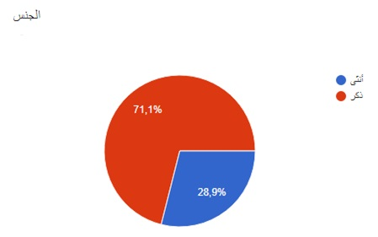
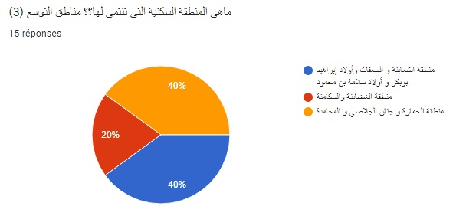
إحصائيات

Slide 50
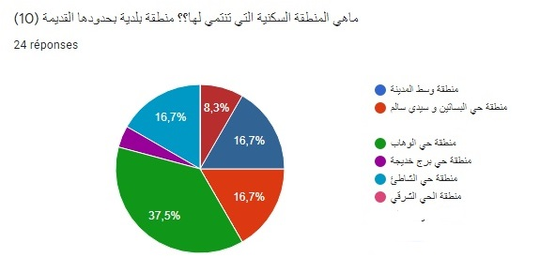
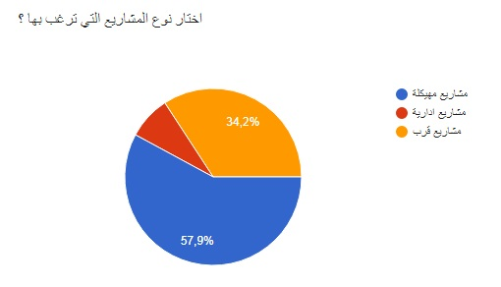

Slide 51


Slide 52
المنهجية المعتمدة من طرف المجلس البلدي لتوزيع الموارد المالية و قائمة المشاريع التي تم ضبطها من طرف المجلس البلدي لسنة 2021
إجراء جلسة أولى للمجلس البلدي تم خلالها الاطلاع على نتائج التشخيص الفني و المالي و أراء المواطنين بخصوص المشاريع المقترحة و برامج مختلف المتدخلين في المجال البلدي مع الأخذ بعين الاعتبار قدر الإمكان المشاريع التي تم تحديدها عند إعداد البرامج السنوية السابقة و التي تعذر انجازها لعدم توفر الاعتماد و كذلك طلبات و مقترحات المواطنين.
نتائج استبيان المواطنين 57.9% مشاريع مهيكلة 34.2 % مشاريع قرب 7.9 % إدارية.
حسب توزيع اعتمادات التنمية الثلاث من ستة 2015 الى سنة 2020 النسب:
مشاريع قرب 44 % مشاريع إدارية 38 % مشاريع مهيكلة 18 %

Slide 53
مقترح توزيع إعتمادات العنوان الثاني
المخصصة لتمويل المشاريع الجديدة بالبرنامج الإستثماري البلدي التشاركي لسنة 2021 على مختلف البرامج
النسبة | الكلفة (أ.د) | البرامج المقترحة | الاعتمادات المرصودة
0% | 0 | برامج القرب تتعلق بتحسين ظروف عيش المواطن | 467
100% | 467 | برامج مهيكلة للمدينة
0% | 0 | برامج إدارية
المبالغ المبرمج استغلالها | المبالغ المتاحة (أ.د) | نوعية التمويل | مصدر التمويل
0 | 0 | تمويل ذاتي | البلدية
0 | 0 | قرض | صندوق القروض و مساعدة الجماعات المحلية
0 | 0 | مساعدة موظفة
467 | 467 | مساعدة غير موظفة
0 | 0 | مساعدات | هياكل أخرى
467 | 467 | المجمـــــــــــــوع

Slide 54
بطاقة مشروع عدد1
تعهد و صيانة الطرقات
المشروع
تعبيد بالخرسانة الإسفلتية
مكونات المشروع
تعبيد الطرقات (م²) | العرض (م) | الطول (م) | النهج
11000 | (10) (15) | 1500 | شارع إبن الجزار
2500 | 15 | 300 | نهج قرطاج
13500 | ـــ | 1800 | المجموع
305.000 أ.د |  |  | الكلفة التقديرية
2021 |  |  | سنة الإنجاز
90 يوما |  |  | مدة الإنجاز
نهج إبن الجزار،نهج قرطاج
مكان التدخل
13522 هك
مساحة المنطقة
29282 ساكن
عدد السكان
1800 م خطي
الطول الجملي

Slide 55
بطاقة مشروع عدد2
صبغة الأرض بمثال التهيئة: تجهيزات عمومية
المساحة الجملية للأرض المزمع استغلالها : 1560 م²
ملكية الأرض : البلدية أخرى
x
الوضعية العقارية للأرض: مرسمة بصدد الترسيم غير مرسمة
×
النفاذ إلى المنشأة : سهل صعب
x
إمكانية الربط بمختلف الشبكات
الماء الصالح للشراب نعم لا
x
الكهرباء نعم لا
x
تطهير المياه المستعملة نعم لا
x
الاتصالات نعم لا
x

Slide 56
صبغة الأشغال المزمع إنجازها: إحداثات جديدة توسعة تهيئة و تجهيز صيانة و تعهد
x
وصف إجمالي للمشروع (ذكر مكونات المشروع)
تهيئة مأوى مغطات وغير مغطات
تهيئة مشربة مكاتب وكشك ووحدات صحية
تهيئة السياج والأرضية والأرصفة
المساحة المغطات المبرمجة متر مربع المساحة المبرمج تهيئتها
1560
1055
ألف دينار
الكلفة التقديرية للقسط الأول
201
الكلفة التقديرية للقسط الثاني ألف دينار سنوات الإنجاز
2021/2022
457
عدد المنتفعين بالمشروع كافة متساكني المدينة

Slide 57
قائمة ممثلي المناطق بالمنطقة البلدية بالشابة
ممثلي منطقة الوهاب
نور الدين الشابي
أكرم المكشر
الصادق بن عبد الكريم الخناسة
مروى الجريبي
وهيب غرس الله
محمد علي الهذيلي
أحلام بن حرب
عبد الرزاق النصري
عبد الرزاق الخناسة
نزيهة السويسي
فرحات المجدوب
ممثلي منطقة وسط المدينة
سالم العجمي بوهجة
منصف لحمر
محمد أمين بالعائبة
نعمان سيدهم
المولدي الهيلي
ممثلي منطقة الشاطئ
أسماء عيادي
سميرة فرحات
علي العجمي
حسن بوهجة
ممثلي منطقة الفراحتة
سعيدة الجربي
حذيفة بلحاج
محمد السبوعي
ممثلي منطقة سيدي سالم وحي البساتين
وليد الطرابلسي
سميرة عباس
سنية بوهجة
سالم غربي
سيف الدين صوه
لسعد المكشر
ممثلي منطقة برج خديجة
عبد الكريم النصري
ماجد المقطوف
محمد علي بالعايبة
آمال فنيش
عبد المجيد بن مسعود
ممثلي منطقة المرسى
الحبيب عبد الله
محمد خليف
منذر بالعائبة
إيمان المكشر
المنصف العائبة

Slide 58
ممثلي منطقة الغضابنة و السكامنة
إيناس جراد
نزار محمود
فيصل سالم
حافظ جراد
المختار شعبان
الحبيب شعبان
سليم سالم
ممثلي منطقة الخمارة وجنان الجلاصي والمحامدة
بثينة الخميري
فادي الخميري
كمال بن سلامة
عبد الرزاق الخميري
فتحي بلقاسم
أحمد الخميري
ممثلي منطقة الشعابنة والسعفات وأولاد إبراهيم بوبكر وأولاد سلامة بن محمود
فريد بوبكر
الحبيب شعبان
سعيدة الفرجاني
جوهر شعبان

Slide 59
و في الأخير يمكنكم التفاعل عبر الإرساليات الإلكترونية الكتابية أو عبر الصفحة الرسمية لبلدية الشابة أو الاتصال المباشر بمكتب الضبط بالبلدية
لمدة 10 أيام

Slide 60
شكرا لكم على حسن المتابعة و المشاركة

